Slide 1
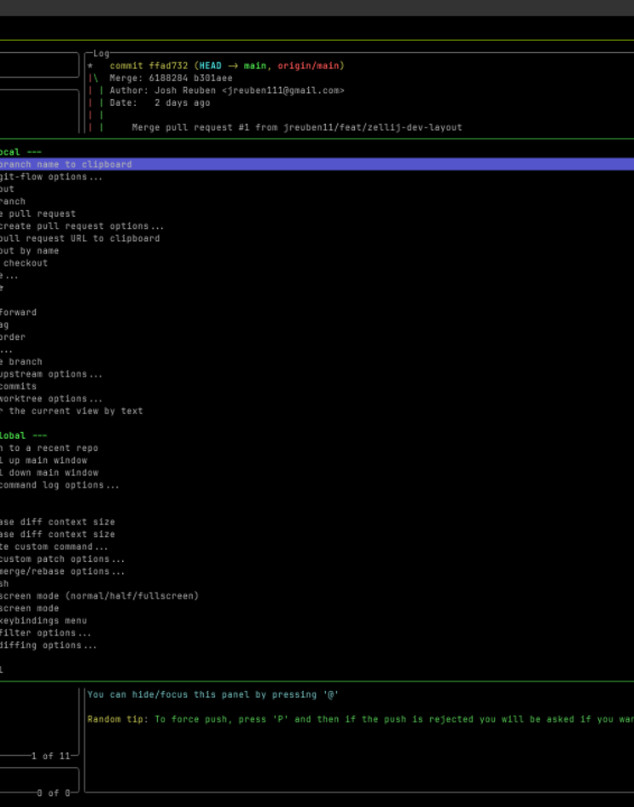
МДК 02.02 · ПРОФЕССИОНАЛЬНЫЙ МОДУЛЬ ПМ.02
Git: основные понятия, локальный репозиторий
Занятие № 2 · Лекция
Начинаем знакомство с главным инструментом командной разработки — системой контроля версий Git. Разберёмся, откуда она взялась, как устроена изнутри и какие команды нужны, чтобы зафиксировать первые изменения в собственном репозитории.
Специальность 09.02.07 „Информационные системы и программирование“
ОК 01
ОК 02
ПК 2.1
Интерфейс lazygit в терминале: ветки, история коммитов
ФОРМИРУЕМЫЕ КОМПЕТЕНЦИИ

Slide 2


01
ЧАСТЬ 1 ИЗ 2
От истории СКВ —
к первому коммиту
Сначала проследим, как системы контроля версий пришли к распределённой модели, и разберём трёхдеревную архитектуру Git. Затем освоим базовый набор команд для работы с локальным репозиторием.
01
02
03
Поколения СКВ
Трёхдеревная архитектура
Базовые команды
?
Проблемный вопрос: почему команда из десятков разработчиков не теряет ни одной строки кода, хотя все работают одновременно?

Slide 3
Эволюция систем контроля версий
СКВ (VCS — Version Control System) появились в 1970-х как инструмент отслеживания изменений в коде
1
2
3
ЭРА 1 · 1970–1980-Е
ЭРА 2 · 1990–2000-Е
ЭРА 3 · С 2005 ГОДА
Локальные
Централизованные
Распределённые
RCS · SCCS
CVS · Subversion
Git · Mercurial
История изменений хранится на одном компьютере. Система следит за правками одного разработчика — совместная работа над проектом невозможна.
Общая история лежит на центральном сервере, у разработчика — только рабочая копия. Без сети нельзя посмотреть историю и закоммитить изменения.
✓
СОВРЕМЕННЫЙ СТАНДАРТ
Полная копия истории есть у каждого участника. Работа автономна, ветвление быстрое, а потеря сервера не означает потерю кода.
Git создан Линусом Торвальдсом в 2005 году для разработки ядра Linux — после того, как была отозвана бесплатная лицензия на BitKeeper. Нужен был быстрый, надёжный и полностью распределённый инструмент.
профессиональных разработчиков используют Git — Stack Overflow Developer Survey 2024. Альтернативы вроде Mercurial и Perforce занимают нишевые сегменты.
✦
> 93 %

Slide 4
Трёхдеревная архитектура Git
Ключевое отличие Git от СКВ предыдущего поколения: каждое изменение проходит три логических дерева
▣
1
✓
2
⚑
3
Рабочая директория
Индекс
HEAD
working directory
git add
staging area
git commit
последний коммит
Файлы, которые вы редактируете прямо сейчас. Git видит их как изменённые, но ещё не подготовленные.
→
Подготовленные к коммиту изменения. Здесь вы собираете снимок: что именно войдёт в следующий коммит.
→
Зафиксированный снимок репозитория и точка отсчёта всей дальнейшей истории.
Архитектура позволяет подготовить к коммиту только часть правок, зафиксировать их, затем подготовить следующие. Так рождается логически чистая история: один коммит — одна задача.
▣
Всё в истории — объекты Git: blob (содержимое файла) · tree (структура каталогов) · commit (снимок с метаданными и ссылкой на родителя) · tag (именованная ссылка). Каждый объект идентифицируется SHA-1-хешем — это гарантирует целостность истории и делает Git распределённым.

Slide 5
Базовые команды локального репозитория
Шесть команд, которых достаточно для первого коммита
~/project — bash
git init
превращает текущую папку в репозиторий: появляется скрытый каталог .git с историей
# Создать новый репозиторий в текущей папке
$
git init
главный прибор разработчика: показывает изменённые, подготовленные и неотслеживаемые файлы
# Проверить статус — какие файлы изменены
git status
$
git status
# Добавить файлы в индекс (staging area)
$
git add README.md
git add
кладёт изменения в индекс — выбирает, что именно войдёт в коммит
$
git add .
# Сделать коммит — зафиксировать изменения
$
git commit -m "feat: добавить README"
git commit -m
фиксирует снимок с осмысленным сообщением по конвенции: feat:, fix:, docs:
# Посмотреть историю коммитов
$
git log --oneline --graph
история коммитов: --oneline — компактно, --graph — с ветвлениями
# Разница между рабочей папкой и индексом
git log
$
git diff
$
показывает, что изменено, но ещё не подготовлено к коммиту
git diff
✓
Каждый коммит — снимок проекта с понятным сообщением. Регулярные небольшие коммиты — привычка профессионального разработчика и страховка всей команды: откатиться можно к любой точке истории.

Slide 6
ЧАСТЬ 2 ИЗ 2
Чистый репозиторий и связь с сервером
02
Что не должно попадать в историю — и как подключить удалённый репозиторий
Во второй части научимся держать репозиторий в порядке: спрячем секреты, зависимости и сборочный мусор с помощью .gitignore. Затем свяжем локальную историю с сервером через SSH-ключи — так работает командная разработка.
⊘
.gitignore
▦
Удалённые репозитории
⚿
SSH-ключи
Локальный репозиторий удобен для одного человека, но настоящий смысл контроля версий раскрывается, когда история хранится ещё и на сервере.

Slide 7
.gitignore — что не должно попадать в историю
Файл в корне репозитория со списком шаблонов, которые Git не отслеживает
⚿
Секреты
▣
Зависимости и артефакты
⚙
Служебные файлы
.env · .env.local · secrets.json
node_modules/ · vendor/ · dist/ · build/ · target/
*.log · .DS_Store · Thumbs.db · .idea/ · .vscode/
Файлы окружения с паролями и токенами. Попав в историю, секрет становится доступен всем, у кого есть репозиторий — даже после удаления из кода.
Библиотеки и результаты сборки восстанавливаются одной командой — хранить их в истории незачем, это десятки тысяч файлов.
Логи, файлы операционной системы и настройки редакторов индивидуальны для каждого компьютера и засоряют общую историю.
✦
Синтаксис шаблонов
*.log
Если файл уже закоммичен, добавление в .gitignore его не спрячет. Сначала удалите файл из индекса командой git rm --cached, сделайте коммит — и лишь тогда игнорирование заработает.
— все log-файлы в проекте
⚠
node_modules/
— весь каталог целиком
/secrets.txt
— только файл в корне репозитория

Slide 8
Удалённые репозитории и SSH-ключи
Копия репозитория на сервере — точка командной работы
Удалённый репозиторий (remote) — копия Git-репозитория на сервере: GitHub, GitLab, Bitbucket или собственный сервер компании. GitHub бесплатно даёт публичные и приватные репозитории, pull requests, issues, GitHub Actions и реестры пакетов; GitLab — собственные CI/CD, Pages и Registry. Платформу выбирает команда или организация.
# Склонировать существующий репозиторий
$ git clone git@github.com:user/repo.git
# Привязать удалённый репозиторий к локальному
$ git remote add origin git@github.com:user/repo.git
⚿
Как настроить доступ по SSH
# Отправить локальную ветку на сервер
$ git push -u origin main
1
Сгенерировать пару ключей: ssh-keygen -t ed25519 -C "student@example.com" — работает на Linux, macOS и Windows (Git Bash).
2
Скопировать публичный ключ: cat ~/.ssh/id_ed25519.pub — это файл с расширением .pub.
Публичный ключ не секрет: его можно спокойно добавлять на любые платформы. Хранить в тайне нужно только приватный ключ — он никогда не покидает ваш компьютер.
3
Добавить ключ в настройках аккаунта: Settings → SSH keys на GitHub или GitLab — после этого push и pull работают без ввода пароля.
⚿

Slide 9
Контрольные вопросы
Фронтальная беседа по ключевым понятиям занятия — проверим, как усвоен материал
Чем распределённая СКВ (Git) отличается от централизованной (SVN)?
Опишите трёхдеревную архитектуру Git: рабочая директория, индекс, HEAD. Какие команды перемещают изменения между ними?
1
2
3
Какие основные объекты Git существуют? Как они идентифицируются?
4
Что такое .gitignore и какие шаблоны он поддерживает? Приведите примеры.
5
Зачем нужен SSH-ключ при работе с GitHub? Как его сгенерировать?
6
В чём отличие команд git add и git commit?
7
Что произойдёт, если файл уже закоммичен, а затем добавлен в .gitignore?
◖
Отвечаем своими словами — опираясь на конспект и команды, разобранные на лекции.

